Slide 1


شهریار یزدی پور
Cloud Computing
1395
دانشگاه خوارزمی

Slide 2
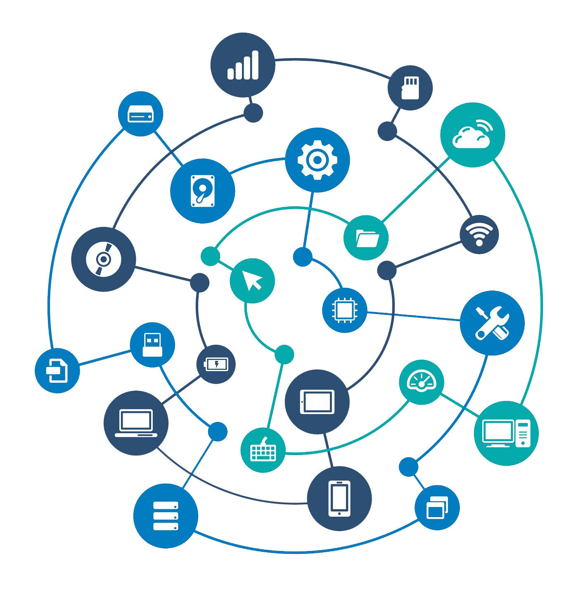
فهرست مطالب
شناخت رایانش ابری
پیشینه رایانش ابری
تعریف مفاهیم پایه
منافع و مزایای رایانش ابری
مخاطرات و ریسک های رایانش ابری
نگاهی اجمالی به کنترل پنل Microsoft Azure
1/44

Slide 3

شناخت رایانش ابری
اسمی نو برای رایانش تحت سیستم های Distributed متصل به شبکه
منابع و قابلیت های رایانشی به عنوان یک قابلیت از طریق اینترنت
قابل استفاده صرفا به کمک یک مرورگر وب و یا در تعامل با سیستم های تحت وب
(وابسته به اینترنت )
2/44
Notes:
تعریف کلی
یک ویژگی اصلی که هم پوینت + هم –
- وابسته بودن به اینترنت – وابستگی به محیط – به سرعت اینترنت – برنامه های تحت کاربر روی تجربه کاربری

Slide 4
پیشینه رایانش ابری
ایده های زیربنایی : دهه 60 میلادی - جان مک کارتی و داگلاس پارک هیل
معرفی اصطلاح ‘Cloud Computing’ : 1997 - رامنات چلاپا
AWS : 2008
(First Cloud Operating System+ Biggest IaaS MS + S3 2006)
OpenStack : 2010
(Open Source + 27% MS on Private Cloud + OSF + by NASA & RackSpace)
Microsoft Azure : 2012
(1st Saas MS + 2nd IaaS MS + 200% income)
3/44
Notes:
ایده اینکه یه چیزی یه جای دیگه باشه
اسم گذاری
اولین – اول ستوریج
تو این بین چندتان COS اوپن سورس میان مثل اوکالیپتوس – ولی با استقبال روبهرو نمیشن – HP – و امسال قرار کنسل بشه پروژه ولی اوپن بعد معروفیت یک کامیونیتی راه مینداره تا شرکت های دیگه هم بیان
نزدیک 70 سرویس + رشد عجیب

Slide 5
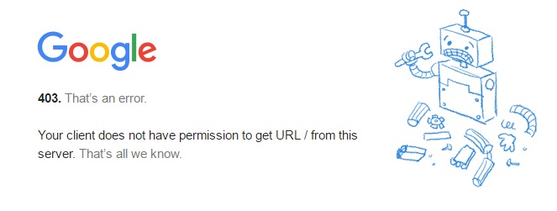
403
Notes:
همون طور که حدس میزنین
مشکل اساسی ما برای استفاده از این سرویس ها

Slide 6
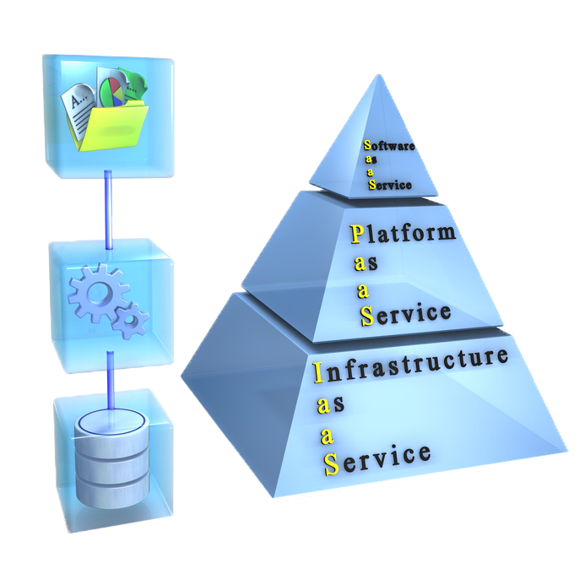
سه لایه رایانش ابری
سطح اول : لایه زیر ساخت (Infrastructure Layer)
سرویس دهنده ها، رسانه های ذخیره سازی و...
تهیه توسط شرکت ثالث یا بصورت خصوصی
سطح دوم : لایه پلتفرم (Platform Layer)
در اینترنت میزبانی می شوند
سطح سوم : لایه نرم افزار (Software Layer)
نرم افزار های تحت وب
5/44
Notes:
3 لایه
درمورد سرویس حرف نزن

Slide 7
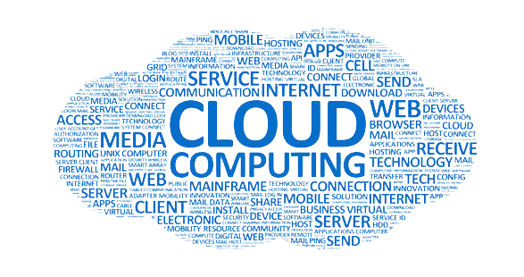
تعریف از رایانش ابری
توافقی بر هیچ تعریفی نیست
نماد ابر
تعریف ساده و استاندارد مؤسسه NIST
پنج ویژگی کلیدی، سه دسته کلی و دو مدل عرضه کلی
6/44

Slide 8
5 مشخصه اساسی رایانش ابری
دسترسی سلف سرویس و بنا به تقاضا (On-demand Self-service)
دسترسی تحت شبکه (Broad Network Access)
تجمیع منابع (Resource Pooling)
انعطاف پذیری سریع (Rapid Elasticity)
خدمات اندازه گیری شده (Measured Service)
7/44
Notes:
3. دیتاسنتر و سرور هایی در نقاط مختلطی از جهان باشن - ولی باید به صورت متمرکز در دسترس باشند
4.اگر بیشتر استفاده کرد بیشتر ریسورس بدن
5. Meter و ریپورت بشه – لاگ بندازه

Slide 9
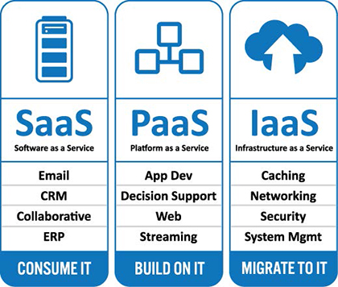
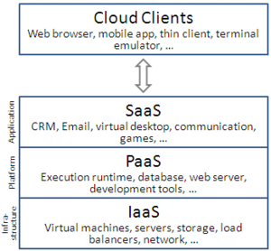
انواع خدمات ابری
خدمات Software as a Service (SaaS)
خدمات Platform as a Service (PaaS)
خدمات Infrastructure as a Service (IaaS)
8/44
Notes:
More Details Next Page

Slide 10
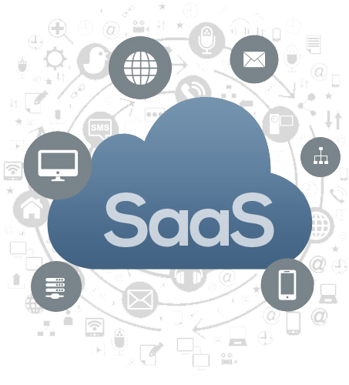
خدمات SaaS
برنامه های نرم افزاری قابل استفاده از طریق وب
عدم نیاز به نصب برنامه
امکان تعریف سریع و آسان کاربران جدید
به کارگیری مدل پرداخت به ازای استفاده (Pay-per-Use)
9/44

Slide 11
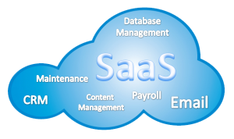
نمونه های از دسته های خدمات SaaS
برنامه های حسابداری، مدیریت مالی، انبارداری و تجارت الکترونیک
برنامه های مدیریت پروژه
برنامه های مربوط به شبکه های اجتماعی، ایمیل، Messaging و...
سیستم مدیریت وبلاگ
10/44

Slide 12
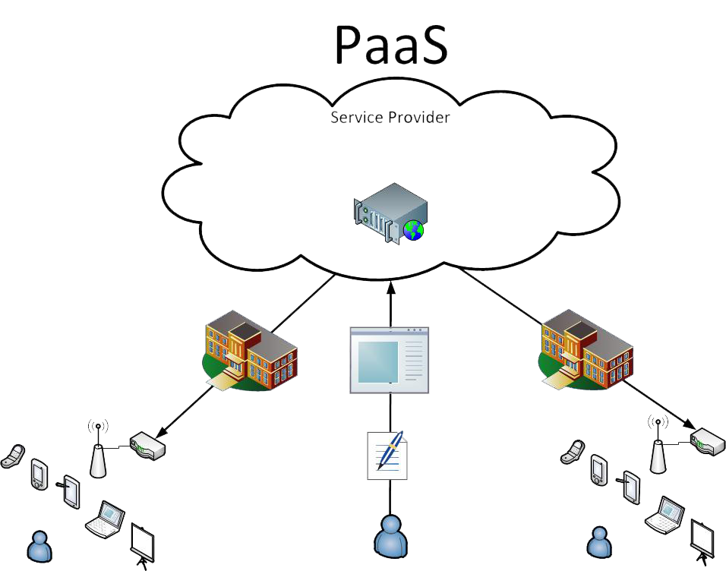
خدمات PaaS
پلتفرم های آنلاین برای ایجاد، تست و راه اندازی برنامه های تحت وب
ایجاد برنامه با کار کمتر در زمان کوتاه تر نسبت به رویکرد سنتی
دو نوع رویکرد برای ایجاد برنامه :
ابزار های ویژوال
همراه با امکان کد نویسی مستقیم
11/44

Slide 13
نمونه های از دسته های خدمات PaaS
محیط توسعه ی مبتنی بر مرورگر
امکان یکپارچه سازی با سایر برنامه های پلتفرم
ابزارهایی برای اتصال به برنامه های خارج پلتفرم
12/44

Slide 14
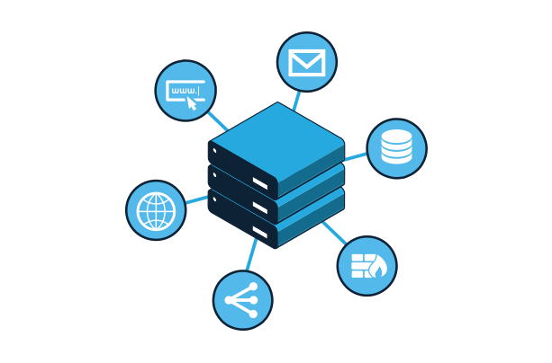
خدمات IaaS
امکان دسترسی به منابع رایانشی اصلی
مبتنی بر مجازی سازی (Virtualization)
جداسازی نرم افزار از سخت افزار
13/44

Slide 15
نمونه های از دسته های خدمات IaaS
ماشین های مجازی (Virtual Machine) با سیستم عامل های از پیش نصب شده
ماشین های مجازی با مجموعه هایی از نرم افزار های از پیش نصب شده
متمرکز کردن داده ها در نقاط مختلف جغرافیایی
14/44

Slide 16
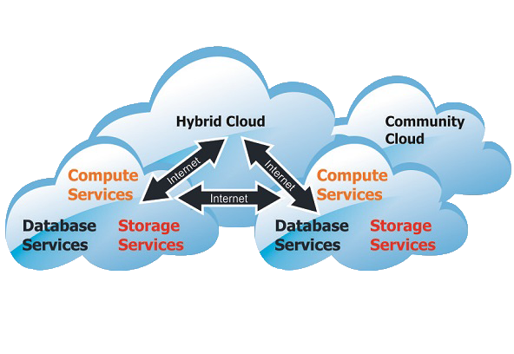
مدل های عرضه ی منابع
ابر های عمومی
بدون هیچگونه تعهد(از نظر امنیت)
در معرض استفاده ی عمومی
منابع اشتراکی
ابر های خصوصی
نگهداری و دسترسی جداگانه ی داده ها و سرویس های مستقل در سازمان های بزرگ
16/44
Notes:
NSA
تعهد
جریمه
AWS 1000 Server
1Server 10 VM
1VM 1Client
HW Same Base

Slide 17
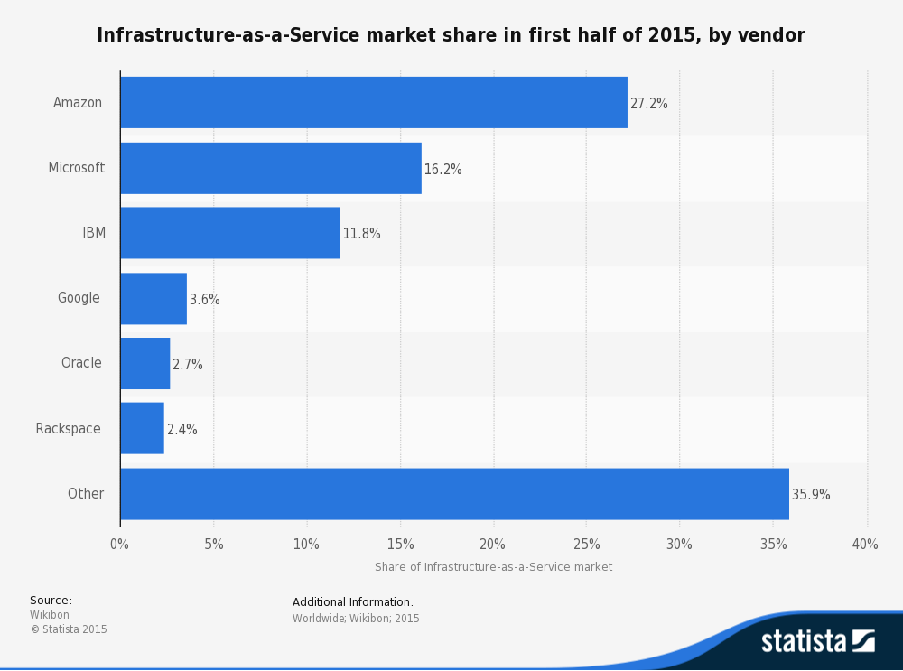
Notes:
+ talk about Private MS > 30%Ostack 7 3

Slide 18
Saasنمونه ای از
خصوصی
عمومی
NextCloud , Cozy
GitLab, LaunchPad
OwnCloud Note, Laverna
Mumble
OwnCloud Tasks
Libre Signal
OneDrive, Google Drive
Github, BitBucket
OneNote, Google Keep
Skype
WunderList, Todoist
GCM
14/44

Slide 19
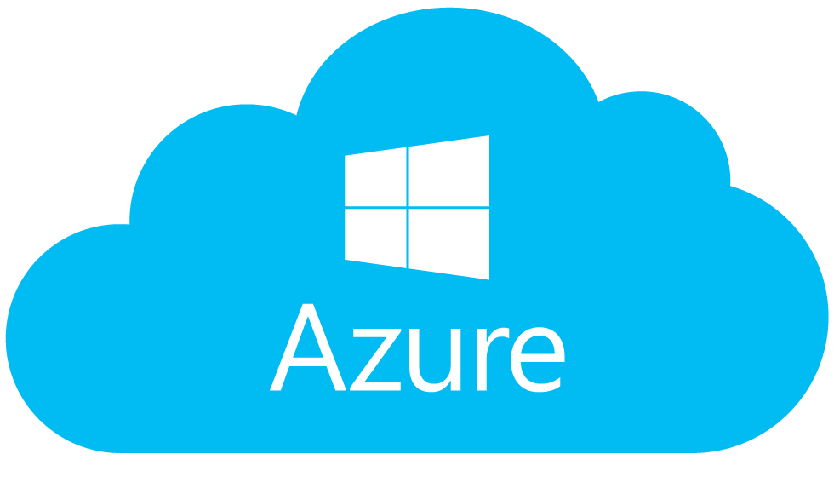
Let’s Have a look at
Microsoft Azure Panel

Slide 20
مزایای رایانش ابری
پرداخت ماهانه / پرداخت در ازای آنچه استفاده می کنیم
تدارک آسان و سریع خدمات برای کاربران
نیاز کمتر به کارمندان و هزینه های موجود در محل
محیط زیست
21/44

Slide 21
منافع مالی
شرکت های کوچک /بزرگ
کاهش و بهینه سازی هزینه های IT
سنتی: هزینه ی اولیه ی بالا / انعطاف پذیر نیست
رایانش ابری:هزینه ی اولیه ندارد. هزینه ی بسیار کم / انعطاف پذیر
مالیات کمتر
23/44

Slide 22
مخاطرات و ریسک های رایانش ابری / ریسک های اصلی
نقص امنیت داده ها
قطعی خدمات (Service Outage)
از دست دادن داده ها (Data Loss)
وابستگی به یک فروشنده یا تامین کننده خدمات(Vendor/Provider Lock-in)
توقف فعالیت فروشنده یا تامین کننده خدمات(Vendor/Provider Failure)
29/44

Slide 23
مخاطرات و ریسک های رایانش ابری نقض امنیت داده ها
شنود داده ها در نتیجه نقص فناوری امنیتی
Two-factor authentication
Single sign-in
شنود داده ها در نتیجه نقص امنیت عملیاتی
انتخاب کلمه عبور نا مناسب
30/44
Notes:
2. Same Login Panel

Slide 24
نقض امنیت داده ها
سال 2009 ، Google Apps ، علت: نقص در فناوری های امنیتی
googledocs.blogspot.com/2009/03/on-yesterdays-email.html
سال 2009 ، Twitter ، علت: ضعف امنیت عملیاتی
Blog.twitter.com/2009/01/Monday-morning-madness.html
31/44

Slide 25
نقض امنیت داده ها
تعداد ناچیز موارد بروز مشکلات در این زمینه نسبت به حجم خدمات
از دست دادن بخش قابل توجهی از سهم بازار
کنترل توسط موسسات استاندارد و سازمان های ذی ربط
Information Commissioner Office (ICO) در انگلیس
Federal Trade Commission (FTC) در آمریکا
پرداخت جریمه
همکاری وسیع شرکت ها و دانشگاه ها با هدف ترویج و گسترش بهترین روش ها برای تامین امنیت
32/44

Slide 26
مخاطرات و ریسک های رایانش ابری /قطعی خدمات
مدت قطعی | تاریخ | سرویس
4 ساعت | 15 فوریه 2008 | Amazon S3
1 ساعت | 7 آوریل 2008 | Amazon EC
8/5 ساعت | 20 جولای 2008 | Amazon S3
5 ساعت | 12 مارس 2009 | Microsoft Hotmail
2 ساعت | 1سپتامبر 2009 | Google Gmail
6 ساعت | 2 جولای 2009 | Google App Engine
6 ساعت | 11 فوریه 2008 | Salesforce.com
حداقل 11 ساعت | 21 آوریل 2011 | Amazon EC2
34/44

Slide 27
مخاطرات و ریسک های رایانش ابری / قطعی خدمات
میزان قطعی سیستم های IT داخلی شرکت ها بیشتر است
بنابر گزارش موسسه ی(International Data Corporation) IDC :
میانگین قطعی سیستم های داخلی : 16 تا 20 ساعت کاری در سال
میانگین قطعی سیستم های تامین کنندگان خدمات ابری : کمتر از یک ساعت در سال
35/44

Slide 28
از دست رفتن داده ها راه حل
استفاده از ابر های هایبرید
Hybrid Cloud = Public + Private Cloud
استفاده از یک ابر عمومی دوم به عنوان پشتیبان برای ابر عمومی اصلی
37/44

Slide 29
امنیت راه حل
استفاده از ابر های خصوصی
استفاده از نرم افزار های آزاد
کدگذاری سرتاسری
مسیردهی ایمن
37/44

Slide 30
وابستگی به یک فروشنده یا تامین کننده خدمات
عدم امکان تغییر ابر مورد استفاده
عدم امکان استخراج داده ها و جا به جا کردن آن ها در بین برنامه هایی در ابر های مختلف در مورد SaaS
عدم امکان انتقال برنامه های نرم افزاری به ابر دیگر در مورد PaaS
عدم امکان جا بجا کردن سرویس دهنده های مجازی بین ابرها در مورد IaaS (مثل VM ها)
38/44

Slide 31
توقف فعالیت فروشنده یا تامین کننده خدمات
شرکت Coghead – تامین کننده خدمات PaaS – سال 2009 –علت:مشکلات اقتصادی
شرکت Extrasys – تامین کننده خدمات SaaS- سال 2009 –علت:مشکلات اقتصادی
HP Helion (Eucalyptus) – اولین کلود متن باز – سال 2016 – از دست دادن بازار
*** اطلاعات حساس را در یک ابر عمومی قرار ندهید
39/44

Slide 32
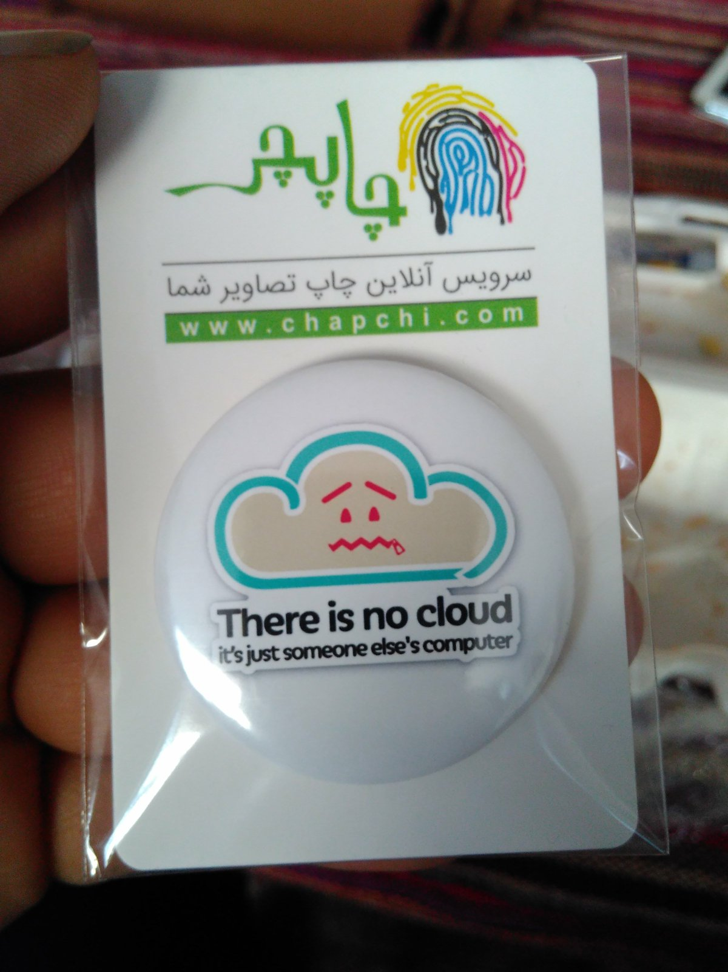
There is no cloud
It’s just someone else’s computer.
Notes:
خلاصه
جمع بندی
هفته پیش کنفرانسی بود در مورد ....
این پین رو دادن

Slide 33
منابع
کتاب ها :
ب. خسروی. "درآمدی بر رایانش ابری و کاربرد آن در سازمان". بخش اول و دوم. (1390)
Williams, M. I. “A Quick Start Guide to Cloud Computing”. (2010). Kogan Pages.
وب سایت ها :
https://en.wikipedia.org/wiki/Cloud_computing Retrieved 2016.5.11
http://www.nist.gov/itl/cloud/index.cfm Retrieved 2016.5.11
http://cloud-services-review.toptenreviews.com Retrieved 2016.5.11
http://blog.muoncloud.com Retrieved 2016.5.11
http://cloudsecurityalliance.org Retrieved 2016.5.11
http://blog.twitter.com/2009/01/monday-morning-madness.html Retrieved 2016.5.11
44/44

